Slide 1

ВЕСНА

Slide 2
Программное содержание:
1.Обобщить и систематизировать представления детей об осенних изменениях в природе, взаимосвязях живой и неживой природы весной;
2. Развивать память, мышление, воображение, выразительность речи, расширять и активизировать речевой запас;
3. Воспитывать у детей бережное отношение к природе.
Предварительная работа:
Беседа о весне.
Рассматривание иллюстраций.
Заучивание стихов, загадок, примет.
Наблюдения за сезонными изменениями на прогулке.

Slide 3
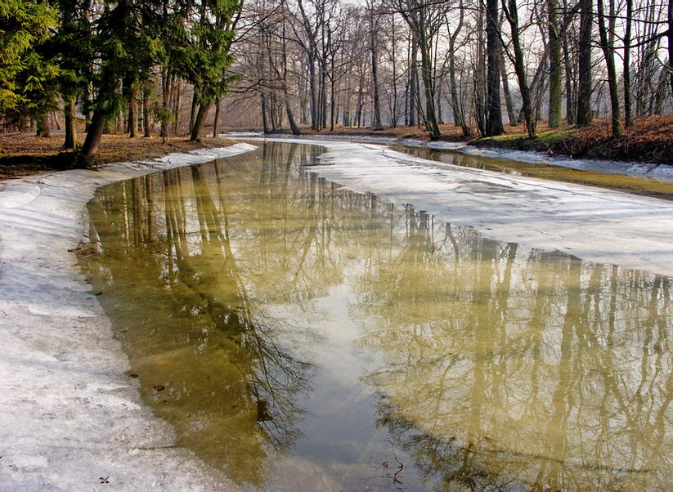
О каком времени года загадка?
Она приходит с ласкою
И со своею сказкою.
Волшебной палочкой
В лесу подснежник
Расцветёт.

Slide 4
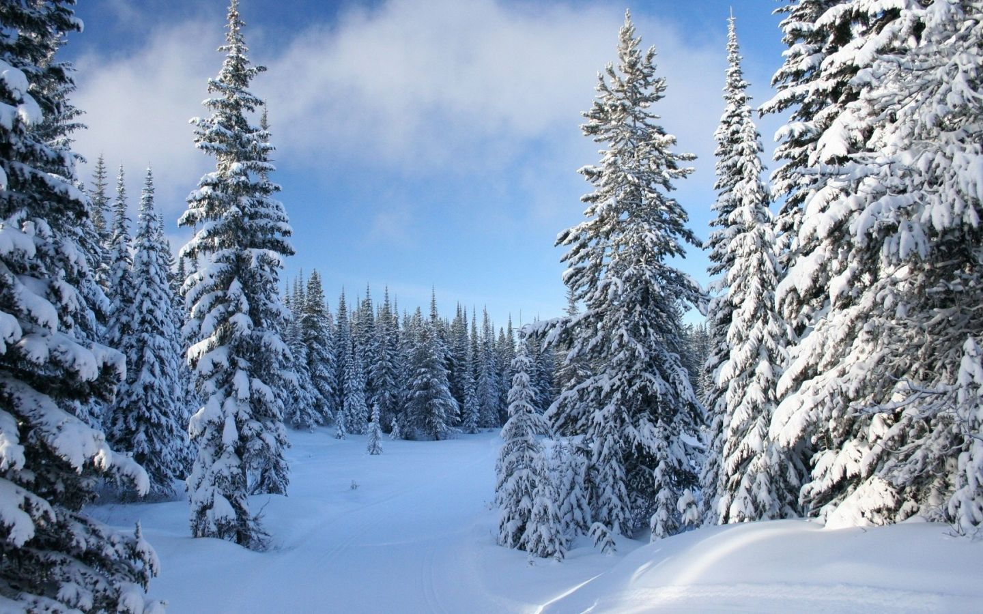
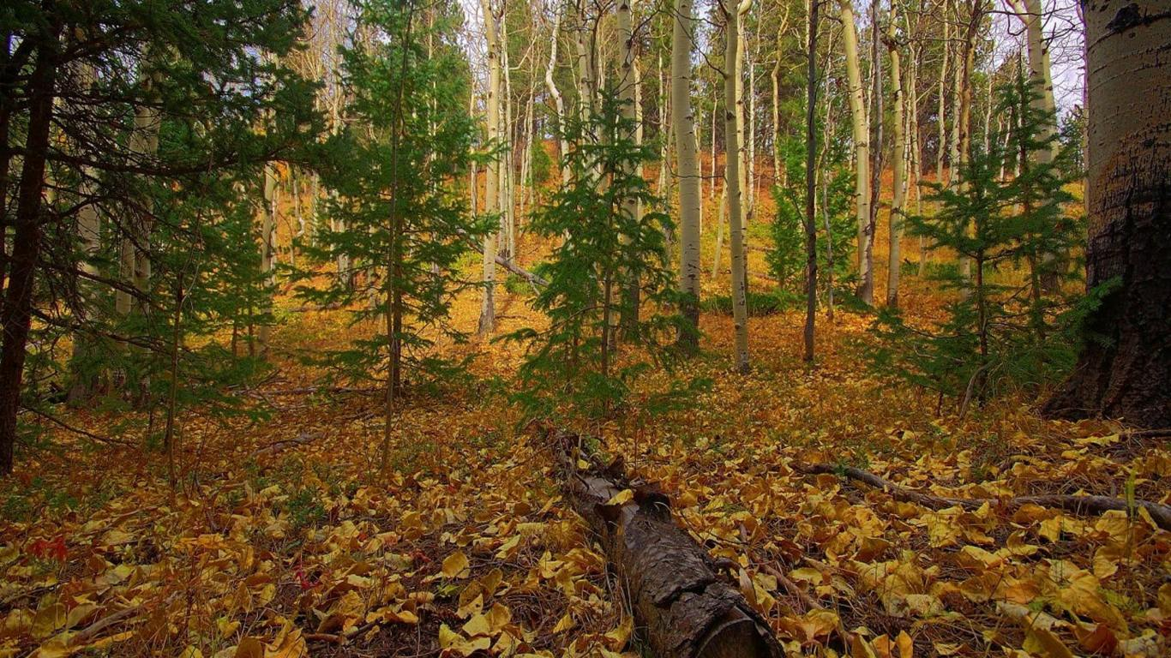
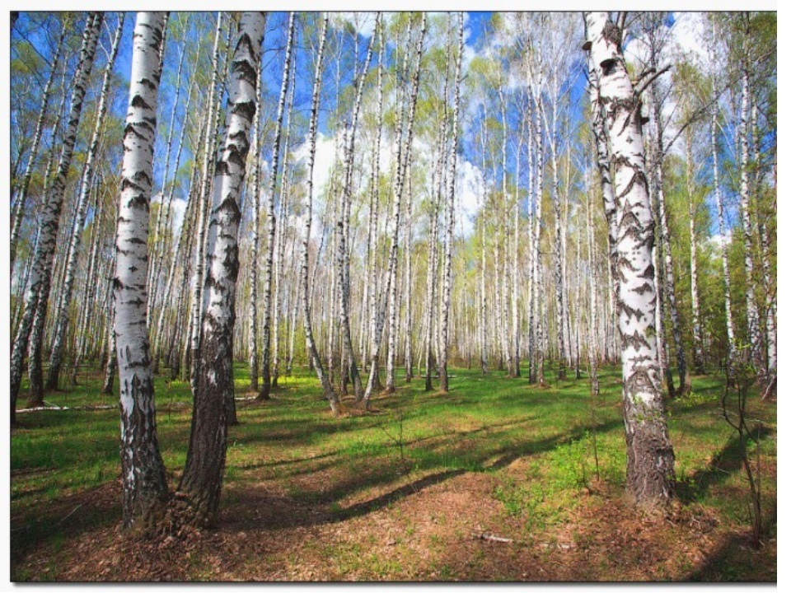
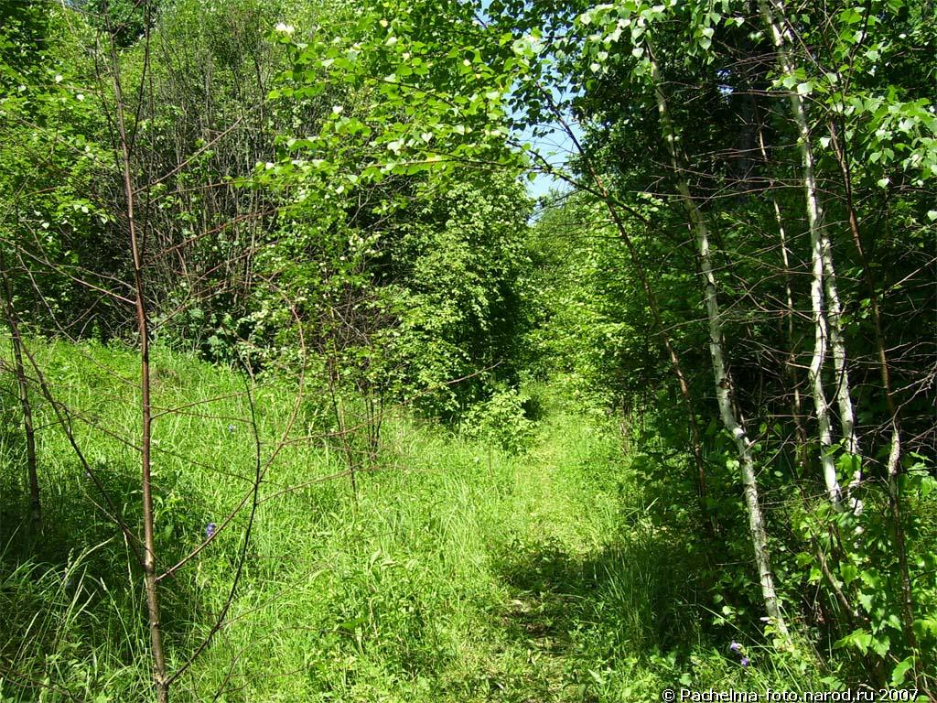
На какой картинке ВЕСНА?

Slide 5
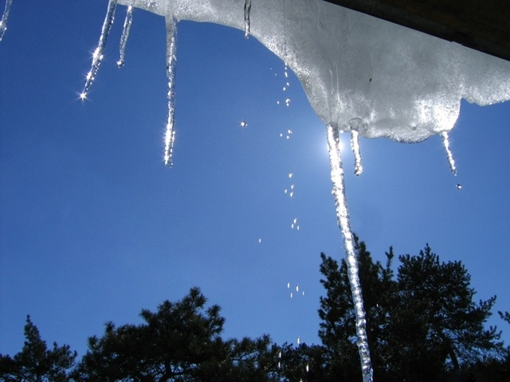
ПРИМЕТЫ ВЕСНЫ. Что растёт вершиной вниз,
Уцепившись за карниз?

Slide 6
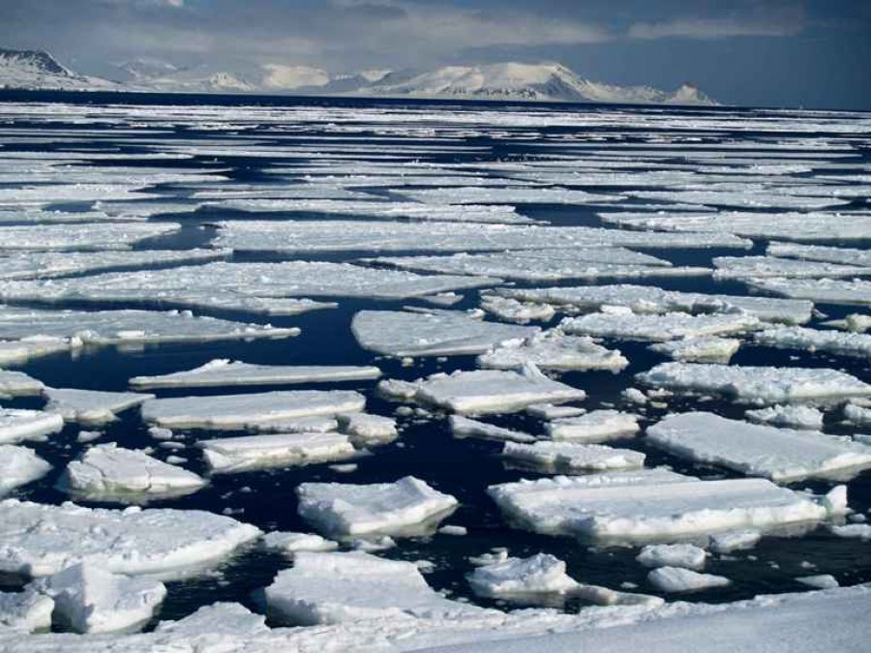
О каком явлении весны говорится?
Лед идет, лед идет!
Вереницей длинной
Третьи сутки напролет
Проплывают льдины…
С. Я. Маршак

Slide 7
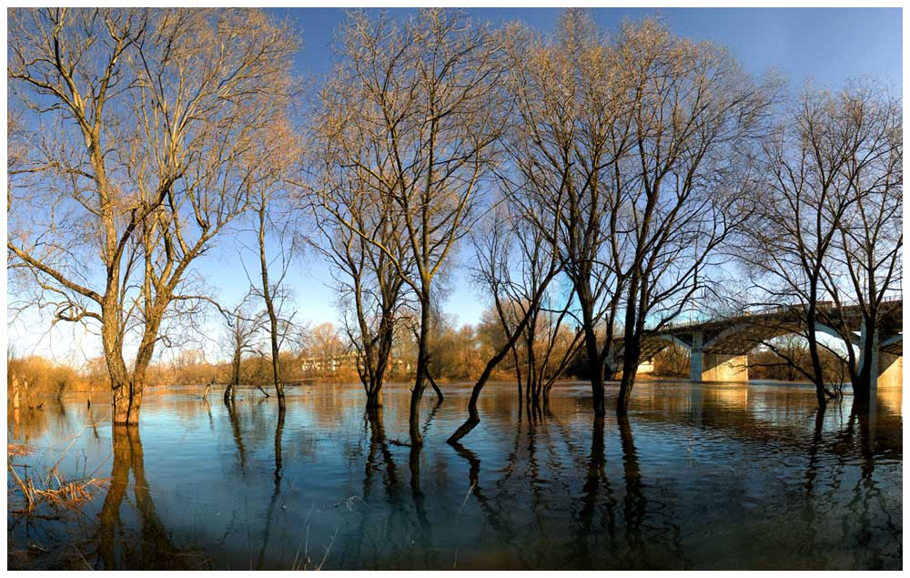
Отгадайте загадку
Тает, тает белый снег.
Мишка, не зевай!
Ведь вода из полных рек
Льется через край.
Может затопить берлогу,
Деревеньку и дорогу.

Slide 8
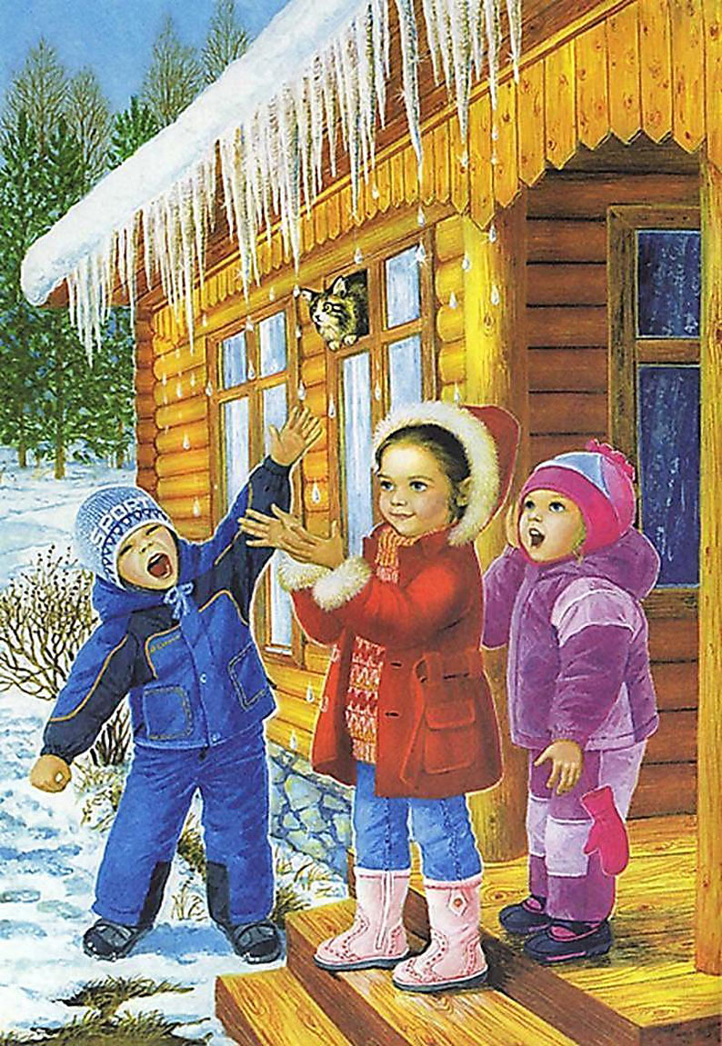
Называем месяца весны
Солнце светит все теплее
Ручейки журчат быстрее,
Воробей погоде рад
- Заглянул к нам месяц ...
Март

Slide 9
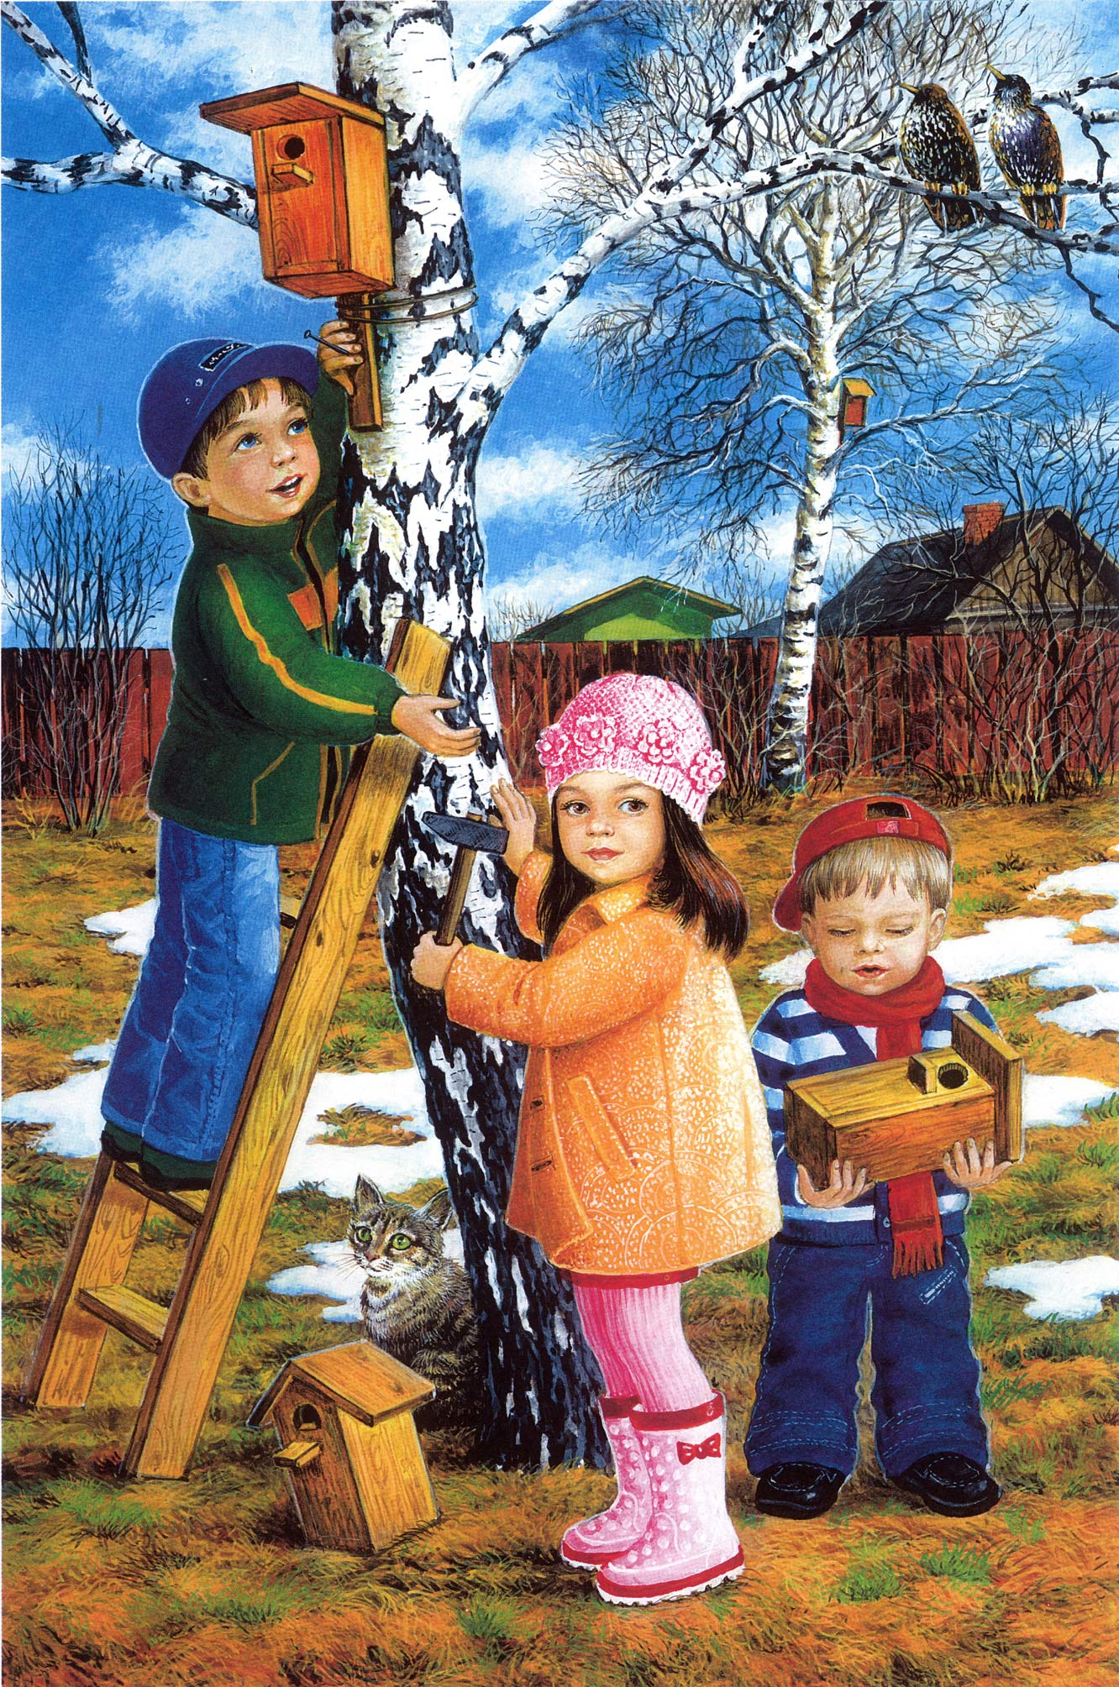
Будит поле, лес и горы,
Все полянки и сады.
Он во все стучится норы,
Напевает у воды.
"Поднимайтесь! Просыпайтесь!
Смейтесь, пойте, улыбайтесь!"
Далеко слышна свирель.
Это будит всех ...
Апрель

Slide 10
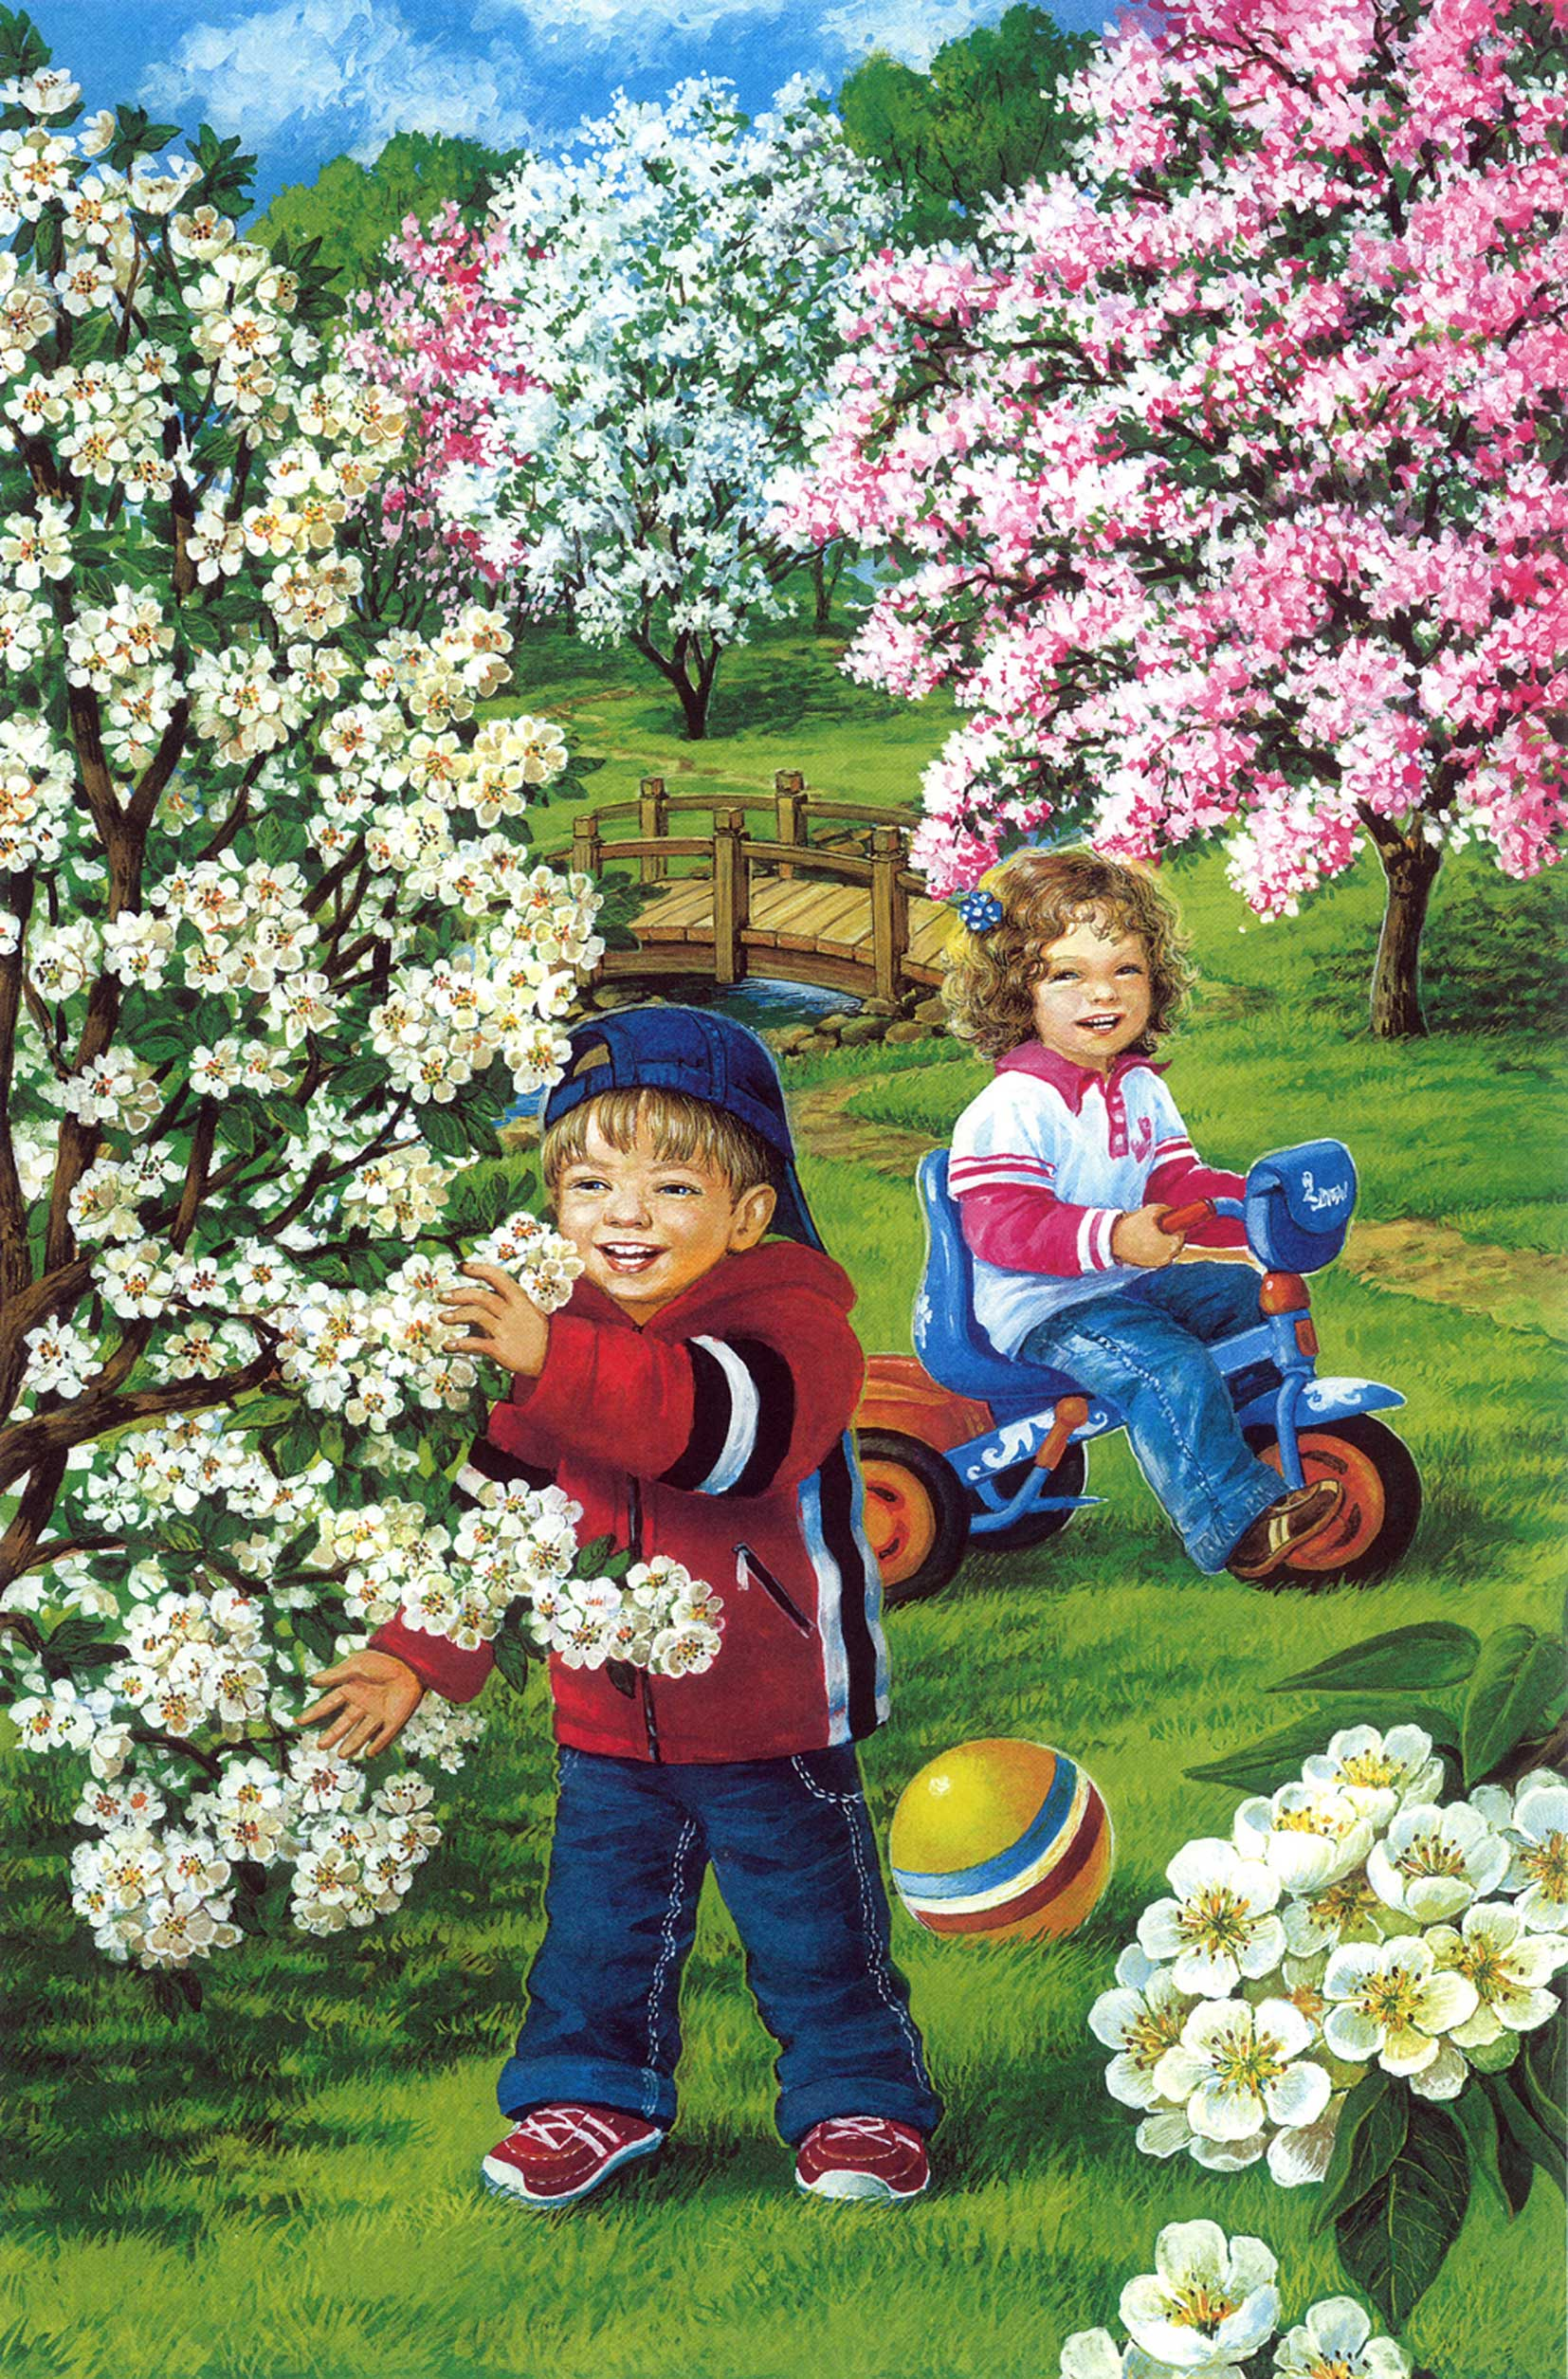
Слышны трели соловья,
Пришла зелень на поля.
Белый цвет примерил сад,
Пчёлки первые летят.
Гром грохочет. Угадай,
Что за месяц это?
Май

Slide 11
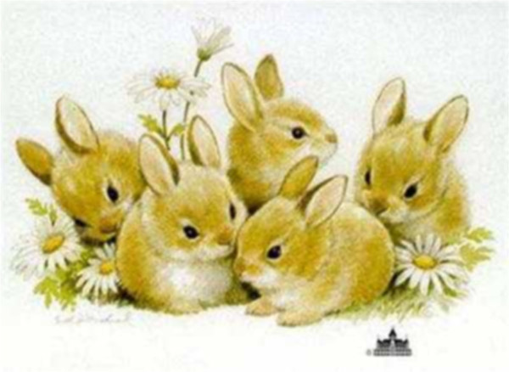
Звери и птицы весной.
Кто такие «настовички»?

Slide 12
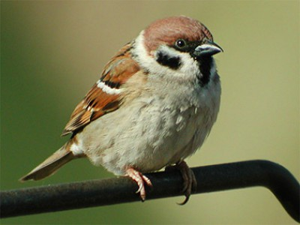
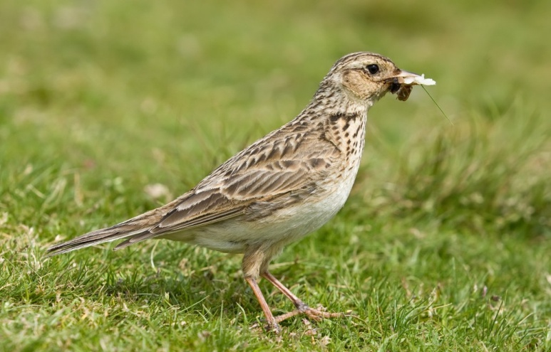
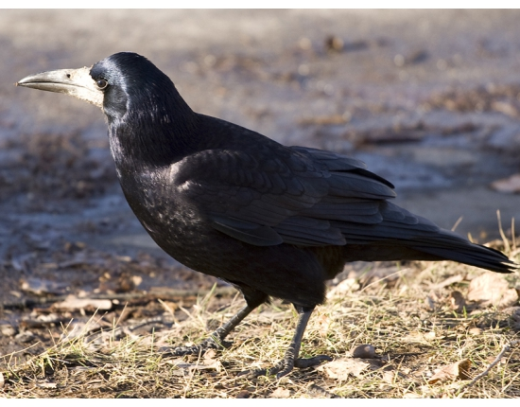
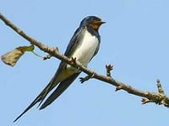
Каких птиц называют «вестниками весны»?

Slide 13
Какие детёныши живут без мамы?

Slide 14
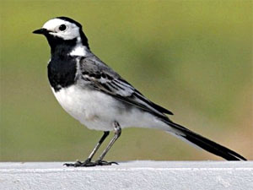
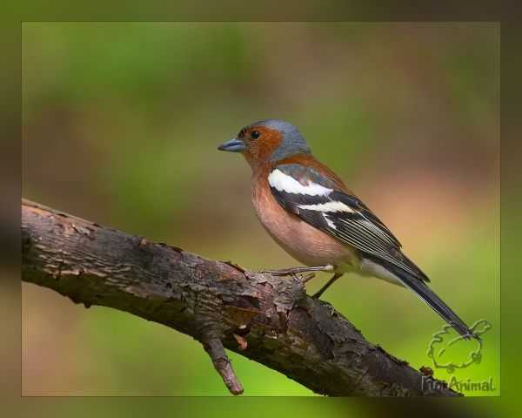
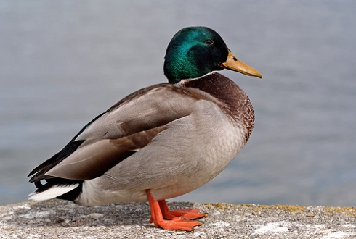
Каких птиц в народе называют «ледоломкой»?

Slide 15
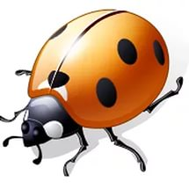
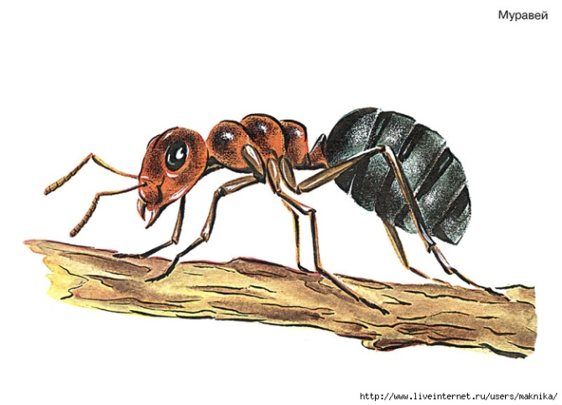
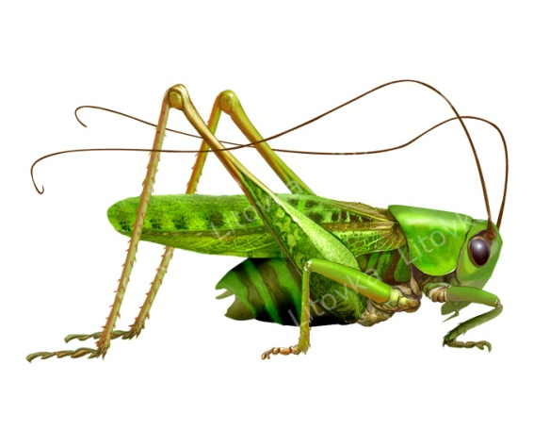
Отгадайте загадку про насекомых
Скажите-ка, что за букашка?
На ней в черных точках рубашка,
Умеет карабкаться ловко
По листикам божья...
Вот букашка-работяга.
Целый день трудиться рада.
Ношу на спине своей Быстро тащит...
На поляне в васильках
Упражнялся он в прыжках.
Жаль, позавтракал им птенчик.
Кто же это был?

Slide 16
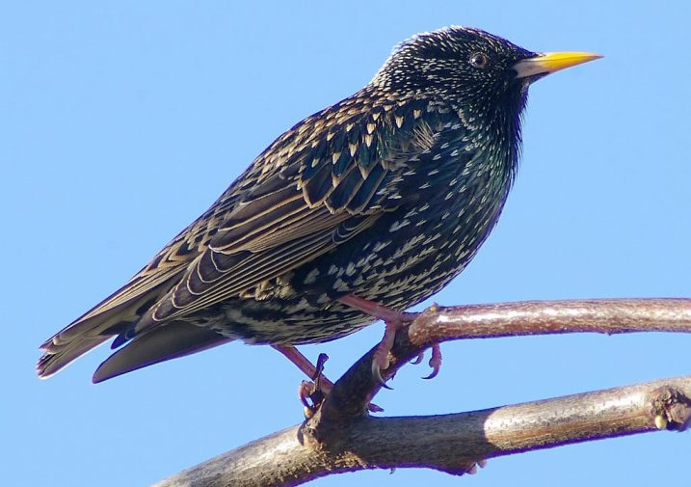

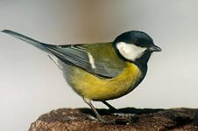
Какая птица лишняя?

Slide 17

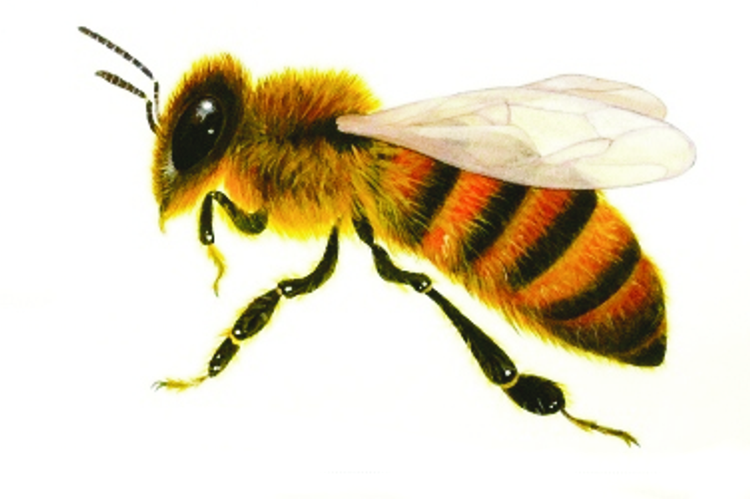
Кто лишний?

Slide 18
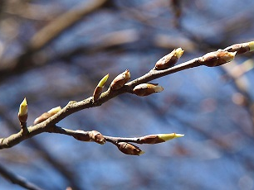
Растения весной
Угадайте, какая веточка на картинке: летняя или весенняя? Почему?

Slide 19
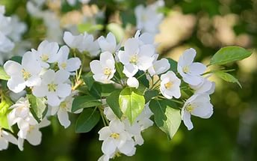
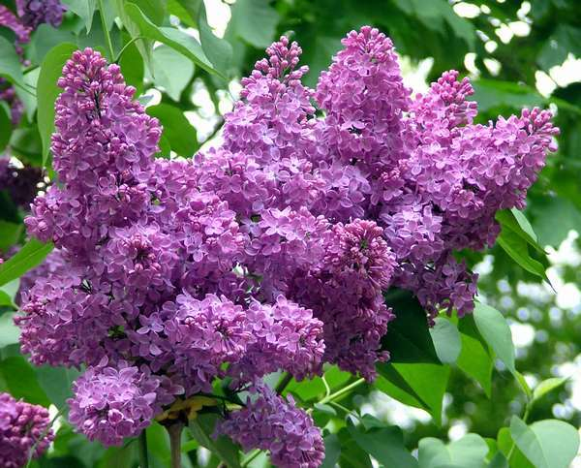
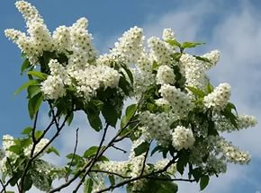
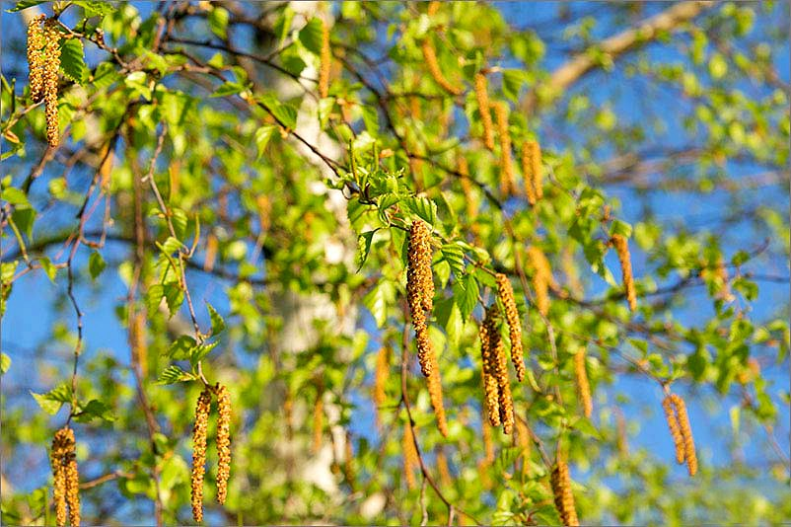
Вспомните и дайте названия деревьям и кустарникам

Slide 20
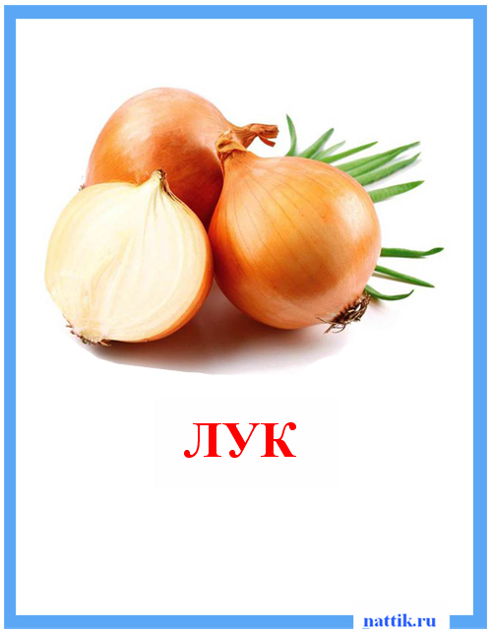


Что сажают в огороде?
В землю спряталась Девица.
Из земли торчит косица.
Выдерну я ловко
Красную…
Очень горький - но полезный!
Защищает от болезней!
И микробам он не друг -
Потому что это - ...
Выросла она на грядке.
Из неё мы на обед
Сварим борщ и винегрет.
Так румяна и кругла
И полезна нам …

Slide 21

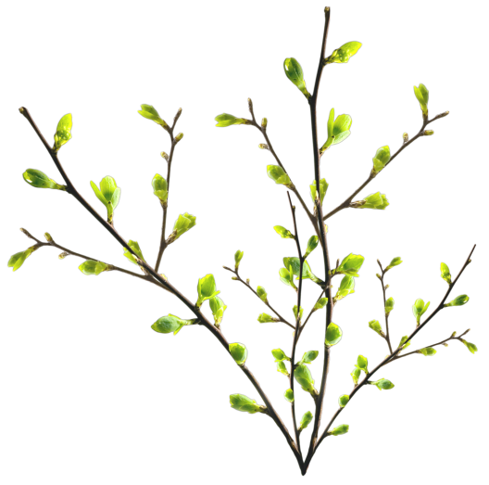
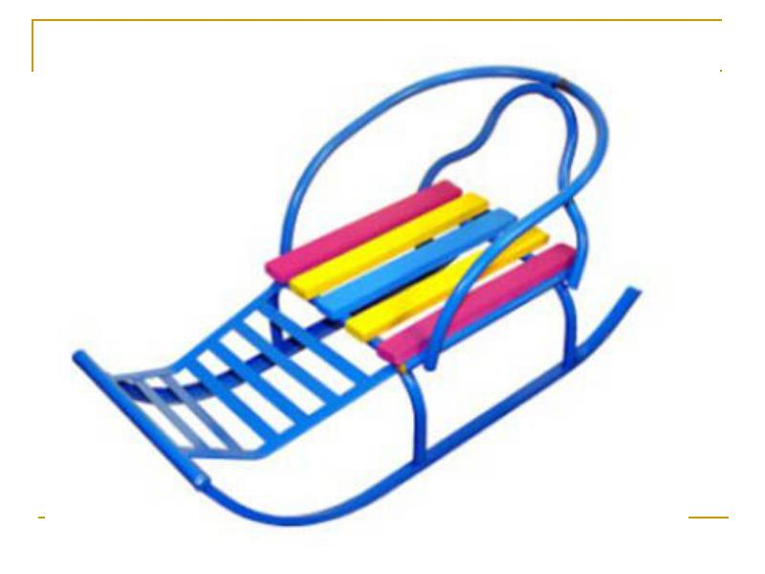
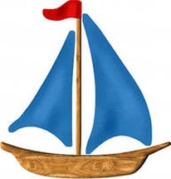
Поиграем? Какая картинка лишняя?

Slide 22

Назовите лишнее слово
Апрель
Март
Октябрь
Май

Slide 23
Назовите лишнее слово
Лето
Осень
Март
Весна

Slide 24
Молодцы!

